Slide 1
H2O
H2O
H2O
Вода - джерело існування людства
H2O
H2O
H2O

Slide 2
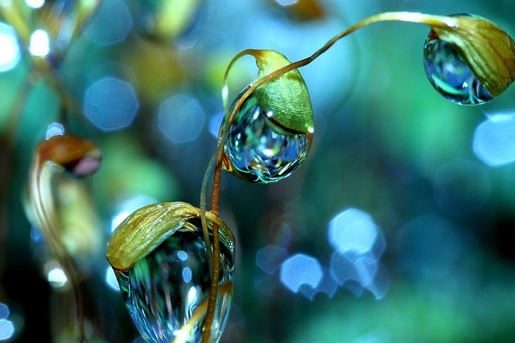

Slide 3
Вода - одна з найпоширеніших речовин у природі (гідросфера займає 71% поверхні Землі). Їй належить найважливіша роль в геології, історії планети. Без води неможливе існування живих організмів. Справа в тому, що тіло людини майже на 63% - 68% складається з води. Практично всі біохімічні реакції в кожній живій клітині - це реакції у водних розчинах . У розчинах же (переважно водних) протікає більшість технологічних процесів на підприємствах хімічної промисловості, у виробництві лікарських препаратів і харчових продуктів.

Slide 4
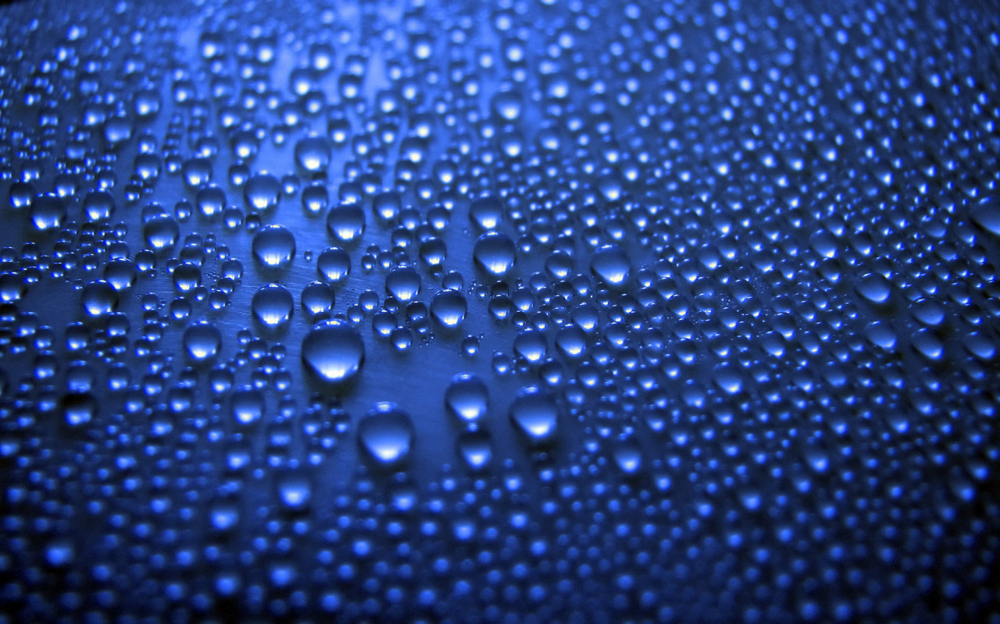

Slide 5
Вода в біосфері виконує чотири дуже важливі екологічні функції: • вода є найважливішою мінеральною сировиною, головним природним ресурсом. споживання (людство використовує її в тисячу разів більше, ніж вугілля чи нафти) • вода є основним механізмом здійснення взаємозв’язків усіх процесів у екосистемах (обмін речовин, тепла, ріст біомаси). • вода є головним агентом-переносником глобальних біоенергетичних екологічних циклів. • вода є основною складовою частиною всіх живих організмів.

Slide 6
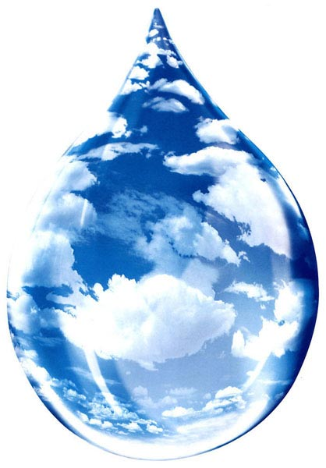

Slide 7
Фахівці нараховують понад 20 характеристик, за якими воду з повним правом зараховують до аномальних рідин.

Slide 8
особливості взаємодії молекул Н2О між собою мало не на сто градусів збільшують температури її плавлення і кипіння. Якби не ця обставина, весь океан існував би у вигляді газу в атмосфері;

Slide 9
теплота фазових переходів (плавлення льоду і випаровування води) дуже висока, що майже виключає миттєві чи дуже швидкі природні кліматичні катастрофи. Як правило, рослини і тварини встигають приготуватися до зими, а потім мають досить часу для звикання до теплого періоду;

Slide 10
наявність аж двох атомів водню у легенькій молекулі води є причиною її дуже високої питомої теплоємності. Відомо, що вона є чудовим “тепловим акумулятором”, вирівнюючи і гальмуючи швидкі зміни температури, на які так здатна атмосфера. У поєднанні з найвищою серед поширених рідин теплопровідністю це сприяє ефективному перенесенню теплоти від зони екватора до вищих широт. Якби згадані два параметри води були суттєво меншими, у тропіках постійно панувала б температура 50-70 °С, зона полярних умов впритул наблизилася б до північних кордонів України, а швидкість вітрів на Землі збільшилася б у багато разів;

Slide 11
вважають (хоч це й не доведено беззаперечно), що зменшення питомої теплоємності води при її нагріванні від 0 °С аж до температури +37 °С (далі вона починає збільшуватися) є однією з причин (основною?) “вибору” теплокровними тваринами саме цього інтервалу температур для внутрішнього середовища своїх тіл, де відбуваються основні біохімічні реакції;

Slide 12
як відомо, “приємною” для живих істот холодних зон є властивість прісної рідкої Н20 мати максимальну густину при +4 °С. Це майже виключає повне промерзання водойм навіть там, де середня річна температура набагато нижча від 0 °С;

Slide 13
густина води помітно залежить як від її температури, так і від кількості і складу домішок. Це дуже посилює конвективні потоки в її товщі. Для їх виникнення досить вже незначної відмінності у солоності чи температурі;

Slide 14
на щастя, плинність води мало залежить від її температури, лишаючись малою навіть у момент замерзання. Це не тільки спричинює швидкі конвективні потоки, а й суттєво зменшує енергетичні витрати на пересування у воді “швидкохідних” живих істот (деяких риб, тюленів тощо);

Slide 15
висока пружність і мала стисливість води пояснює високу швидкість звукових хвиль (вона вища, ніж у деяких металів). Не дивно, що саме ці хвилі є основним засобом “спілкування” водних істот, каналом припливу інформації. Наприклад, кити перегукуються між собою на відстані сотень кілометрів (щоправда, лише на глибині так званого звукового каналу);

Slide 16
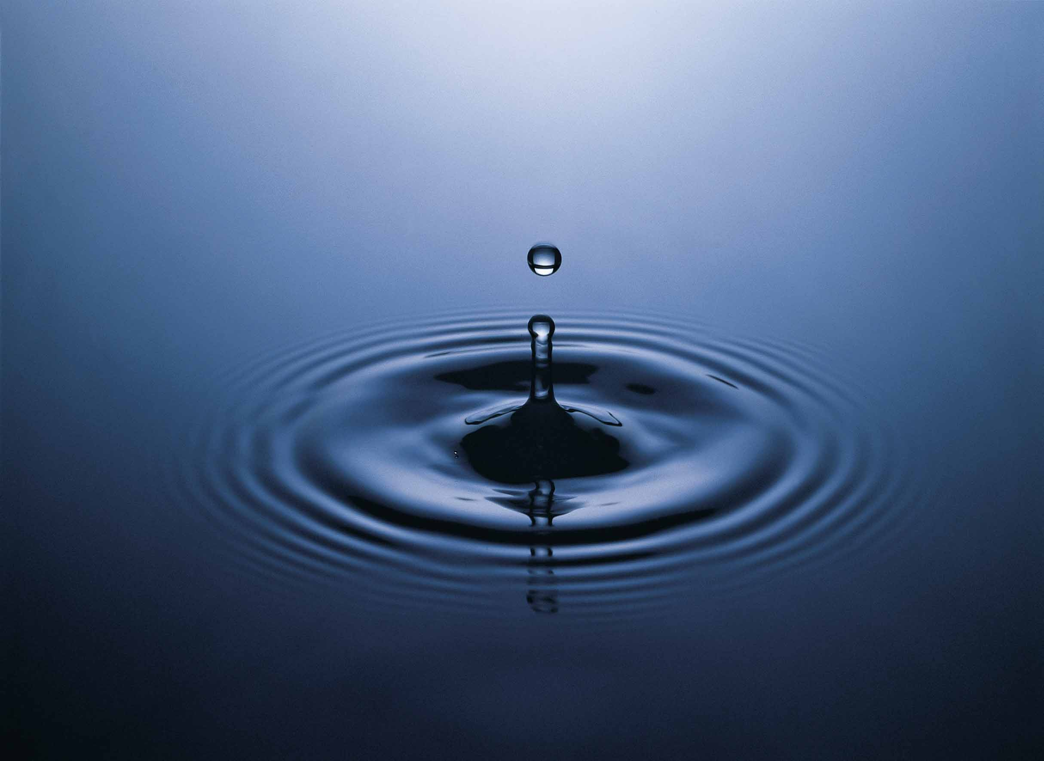

Slide 17
незабруднена твердими частинками вода є досить прозорою для того, щоб фотосинтезуючі клітини працювали на глибинах 100 м, що є сприятливою обставиною для збільшення біоресурсів океану.

Slide 18
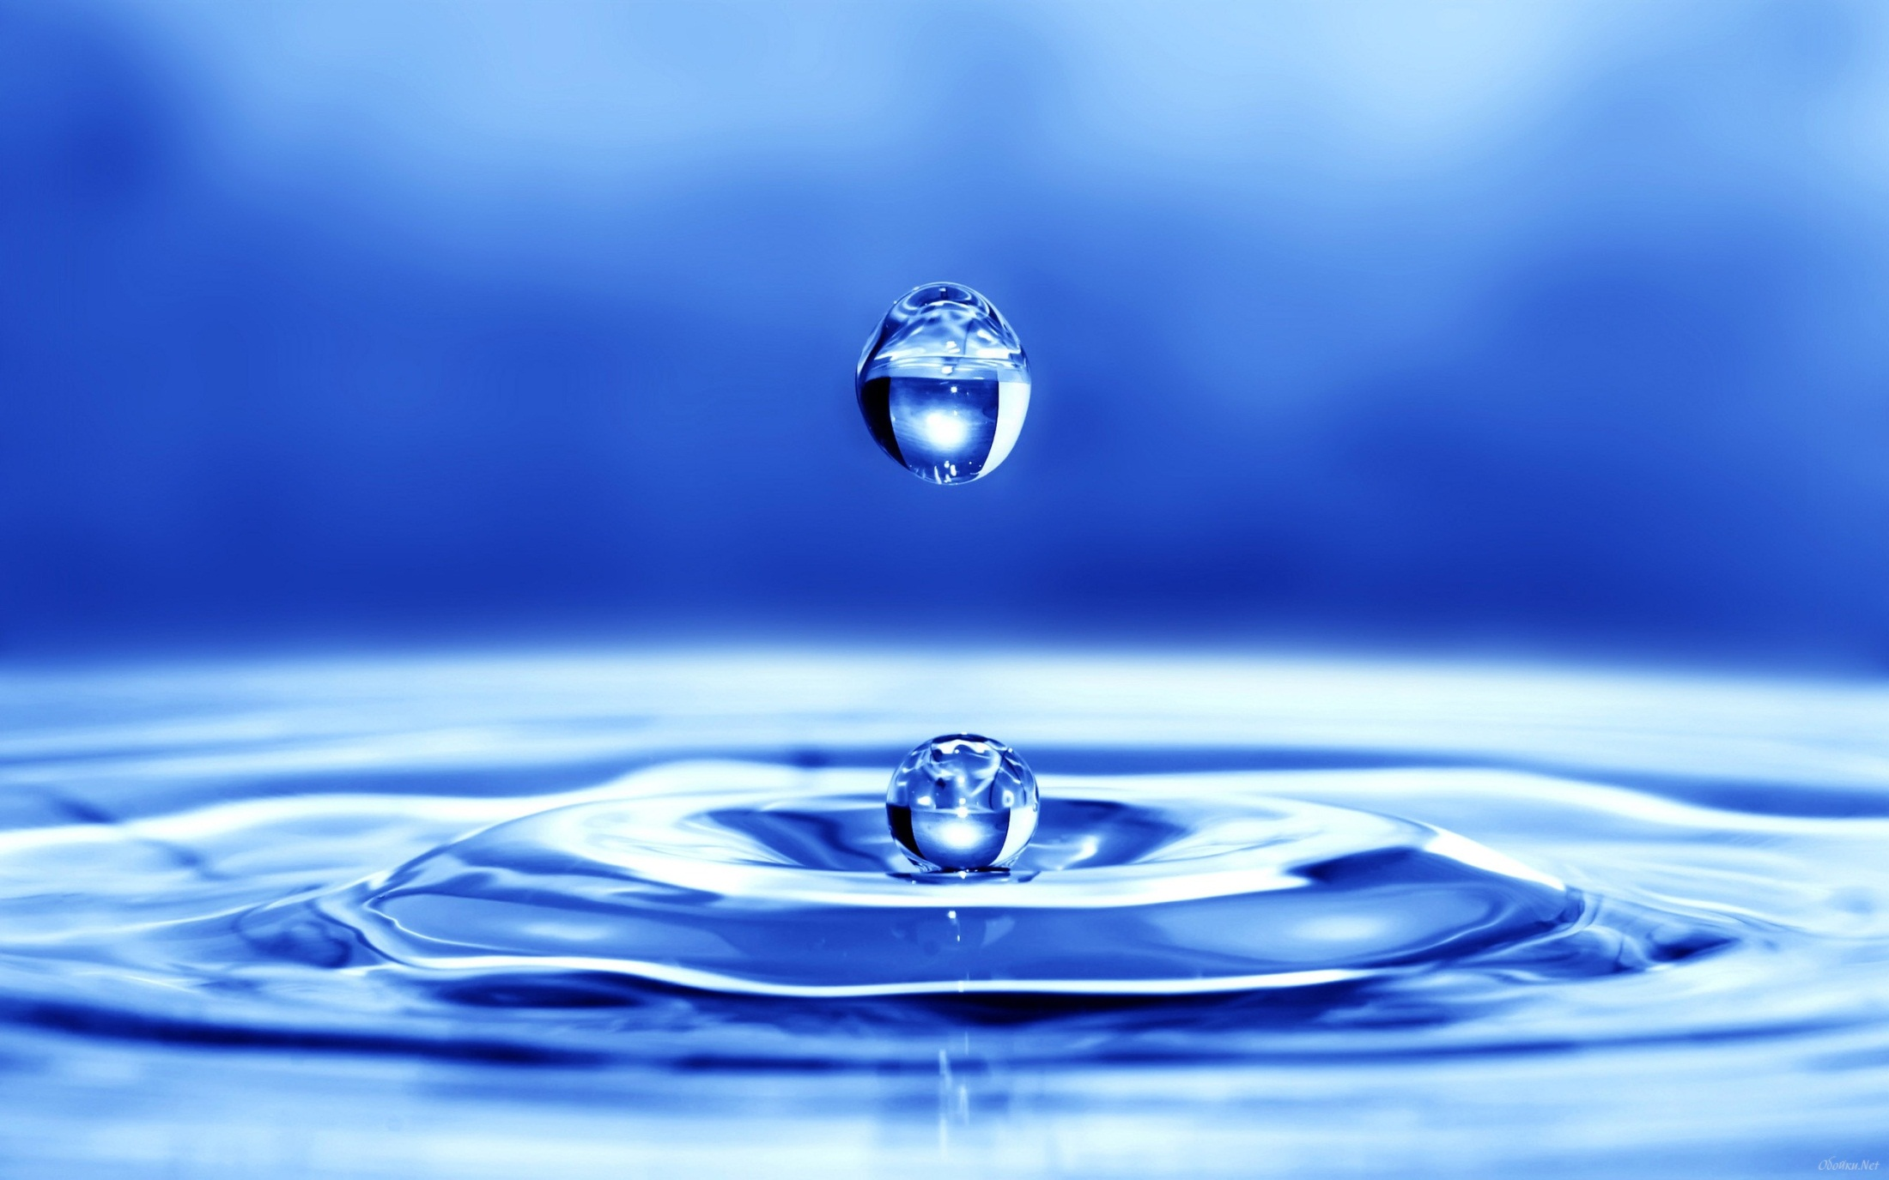

Slide 19
З морської води видобувають H2O, Cl, Na, Mg, S, Ca, K, C, Br, B, Sr, Si, N, Li, Al, P, I, Ba, As, Se, Ti, V, Sn, Cs, Ga, у незначних кількостях F, Cu, Zn, Mn, Pb, Ag, Ni, Co. Більшість елементів з останньої групи осідають на поверхні твердих решток (зуби та інші частини живих організмів), формуючи так звані конкреції. Це шаруваті округлі камінці різних розмірів, що густо встеляють дно океанів у багатьох місцях. Вже доведено, що вони містять у собі більше марганцю та кількох інших елементів, ніж усі родовища суші. Чималу ділянку дна в Тихому океані виділено для видобутку конкрецій і Україні. Ті, хто бажає, можуть взяти дозвіл уряду і розпочинати хоч зараз...

Slide 20
Організоване водопостачання сприяє високому рівню особистої гігієни населення. її використовують для підтримання чистоти тіла і прання білизни, для лазень і пралень, приготування їжі та миття посуду, прибирання житлових і громадських приміщень, поливання вулиць, площ, зелених насаджень тощо. Вода є важливим чинником загартування організму і фізичного тренування. Купання і плавання у відкритих водоймах або плавальних басейнах — це не тільки масовий вид фізкультури, а й цінний оздоровчий захід. Вода є могутнім лікувальним засобом, основою всієї фізіотерапії і бальнеології. Заспокійлива і позитивна дія води на функціональний стан ЦНС визначається тим психогігієнічним і архітектурним значенням, яке мають ріки, озера, моря, фонтани тощо.

Slide 21
Функції води для людського організму: - Регулювання температури тіла - Зволоження повітря, що надходить в організм - Доставка поживних речовин і кисню в усі клітини організму - Захист і буферизація життєво важливих органів - Перетворює їжу в енергію - Сприяє засвоєнню поживних речовин органами - Виводить відходи процесів життєдіяльності

Slide 22
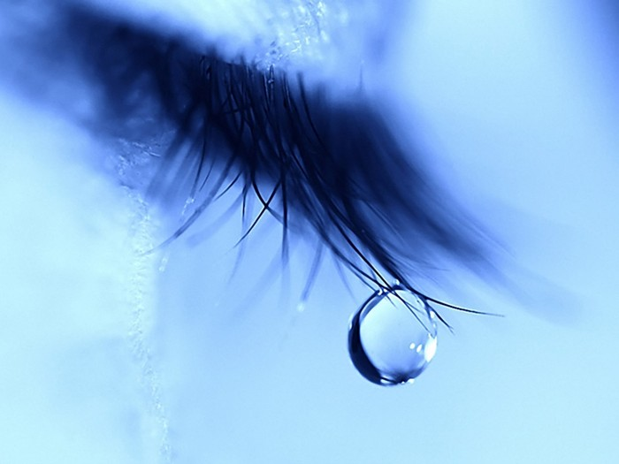

Slide 23
Вода – найцініший дарунок природи. Це джерело всього живого на Землі. Властивості води пояснюються її складом та будовою молекул. Вона має свої аномалії, які людина з цікавістю досліджує. Запаси питної води на Землі не являються невичерпними. В найближчому майбутньому природні води навряд чи стануть настільки чистими, що з них вдасться одержати питну воду високої якості традиційними методами. Тому треба удосконалювати старі й запроваджувати нові методи очищення й знезаражування води.

Slide 24
«Вода, у тебя нет ни вкуса, ни цвета, ни запаха, тебя невозможно описать, тобой наслаждаются, не ведая, что ты такое! Нельзя сказать, что ты необходима для жизни! Ты сама жизнь! Ты наполняешь нас радостью, которую не объяснить нашими чувствами… Ты самое большое богатство на свете…» Антуан де Сент-Экзюпери
H2O
H2O
H2O
H2O
H2O

